Slide 1
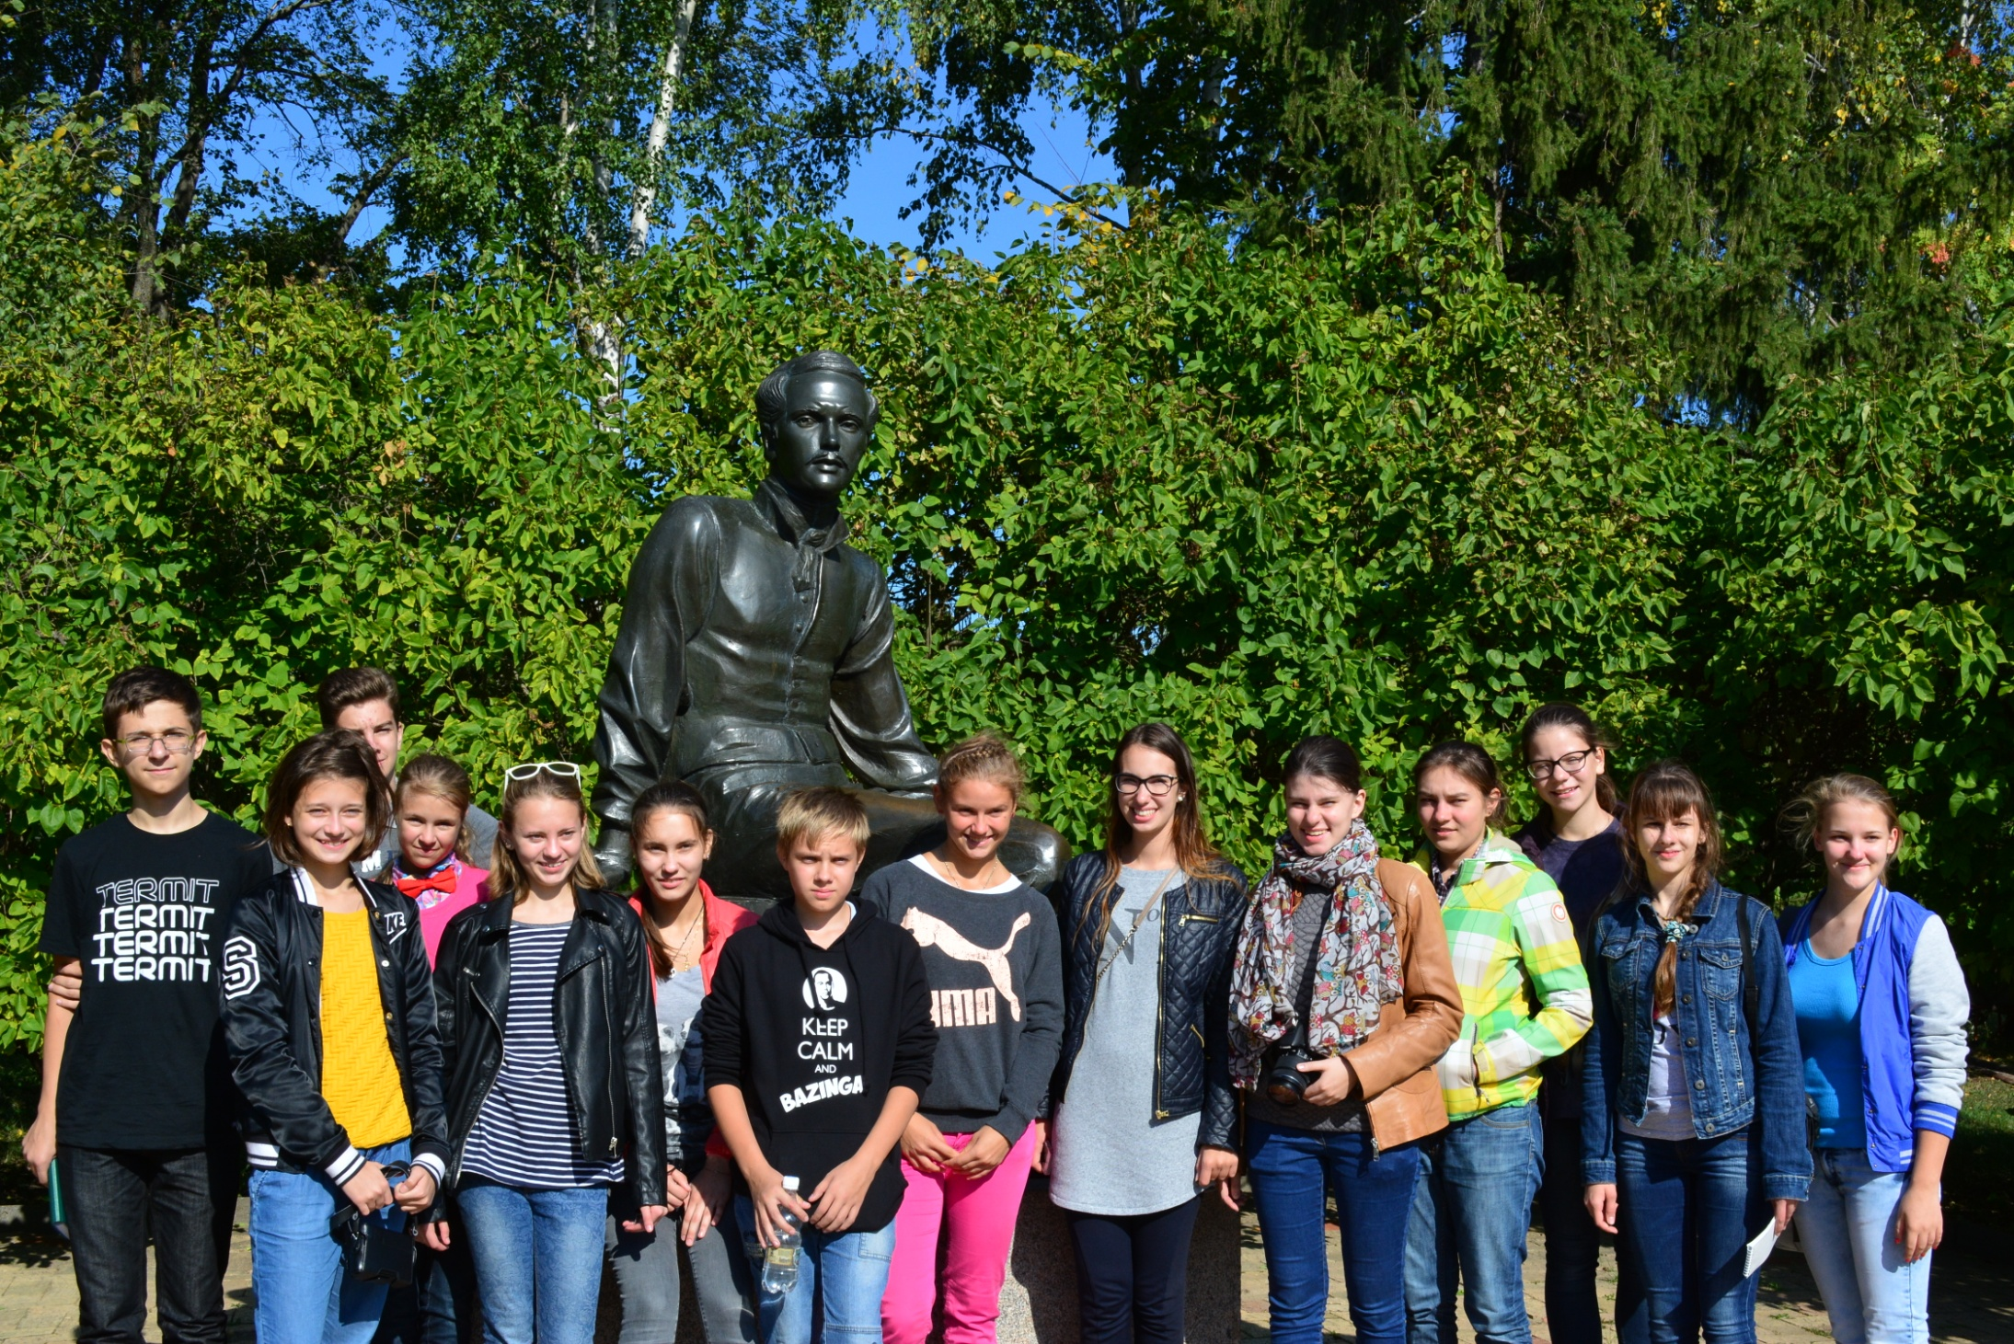
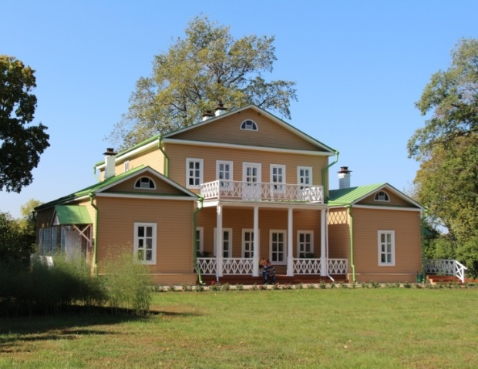
По материалам литературно-краеведческой экспедиции учащихся ГБОУ СОШ № 825 г. Москвы
в Государственный Лермонтовский музей-заповедник «Тарханы»
«И вижу я себя ребенком, и кругом
родные всё места…»
1

Slide 2
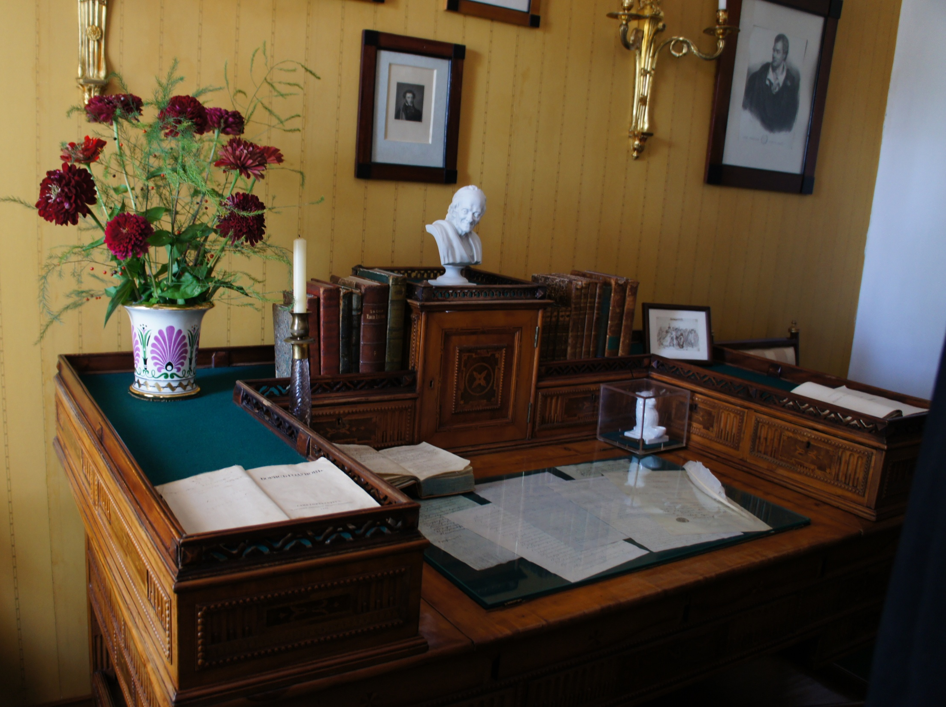
М. Лермонтов
1-е января
Как часто, пестрою толпою окружен, Когда передо мной, как будто бы сквозь сон, При шуме музыки и пляски, При диком шепоте затверженных речей, Мелькают образы бездушные людей, Приличьем стянутые маски,
Когда касаются холодных рук моих С небрежной смелостью красавиц городских Давно бестрепетные руки, — Наружно погружась в их блеск и суету, Ласкаю я в душе старинную мечту, Погибших лет святые звуки…
2

Slide 3
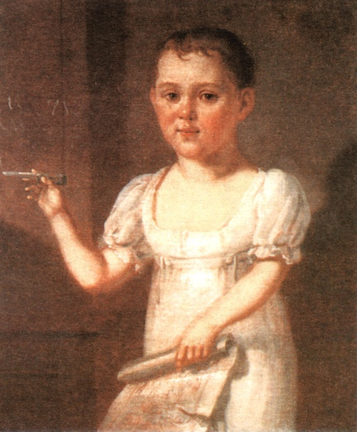
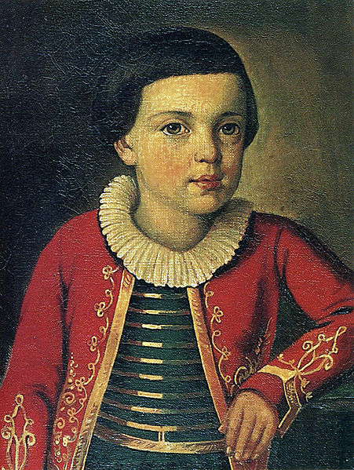
…И если как-нибудь на миг удастся мне Забыться, — памятью к недавней старине Лечу я вольной, вольной птицей;
И вижу я себя ребенком…
Самый ранний портрет М. Лермонтова
Неизвестный художник
1817 – 1818
Второй детский портрет М. Лермонтова
Неизвестный художник
1820 – 1822
М.Ю. Лермонтов признавал исключительно сильное влияние детства на формирование его характера: «долго, долго ум хранит первоначальны впечатленья»,
«пылкий и суровый нрав меня грызет от колыбели»,
«хранится пламень неземной со дней младенчества во мне»,
«душа, я помню, с детских лет чудесного искала».
3

Slide 4
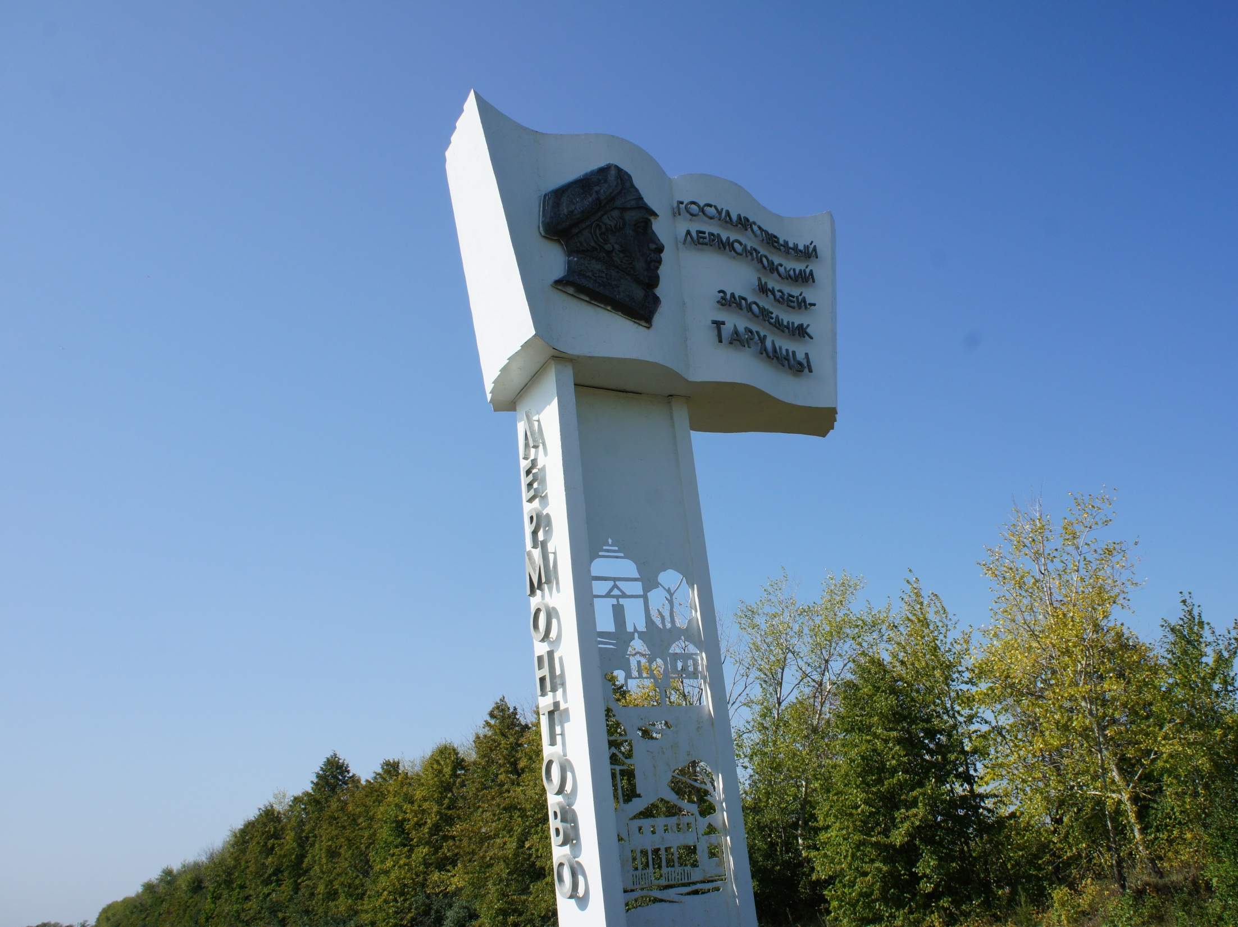
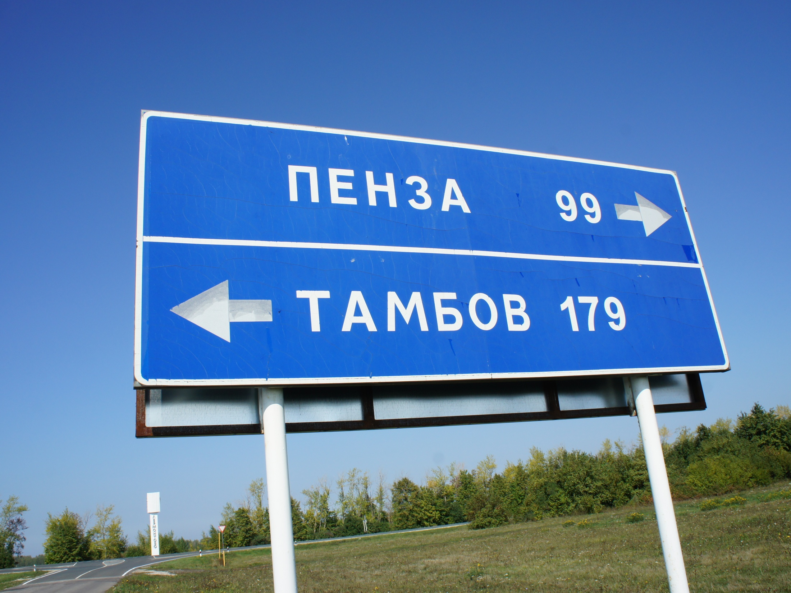
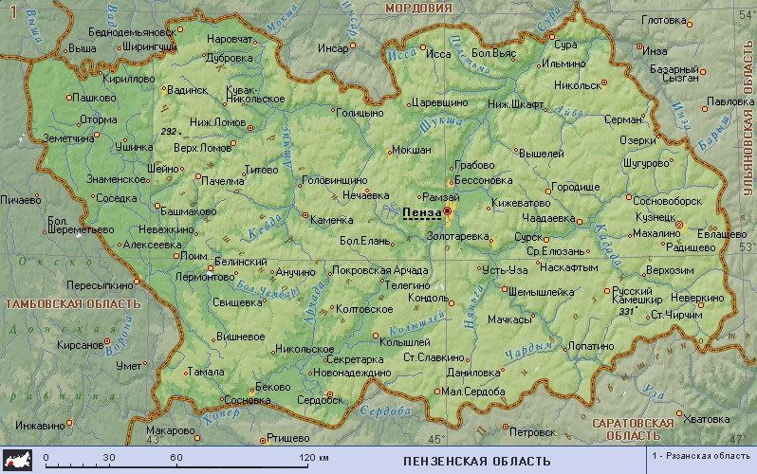
Детские годы Михаила Юрьевича Лермонтова прошли в имении бабушки, Елизаветы Алексеевны Арсеньевой, в селе Тарханы Чембарского уезда Пензенской области. Ныне это село Лермонтово.
ПРИГЛАШАЕМ
НА
ВИРТУАЛЬНУЮ
ЭКСКУРСИЮ!
село Лермонтово
Белинского района
Пензенской области
4

Slide 5
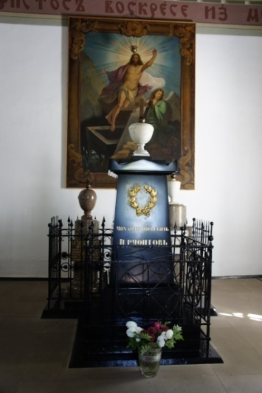
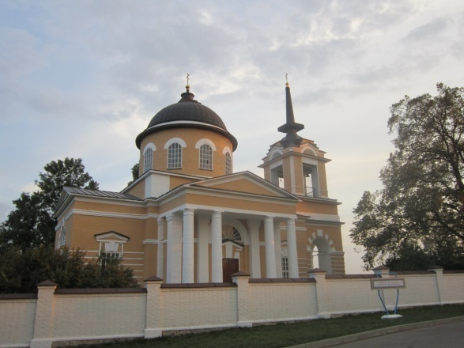
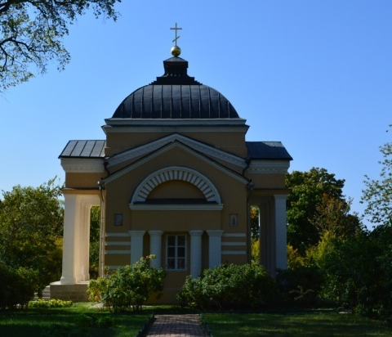
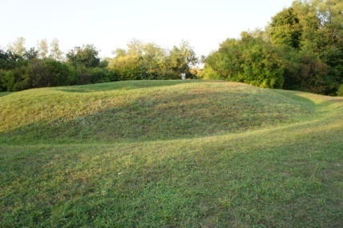
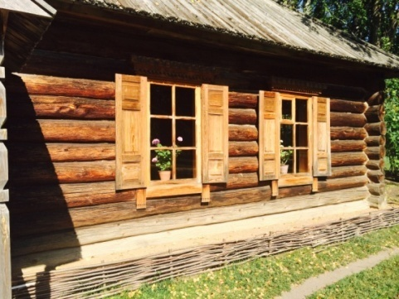
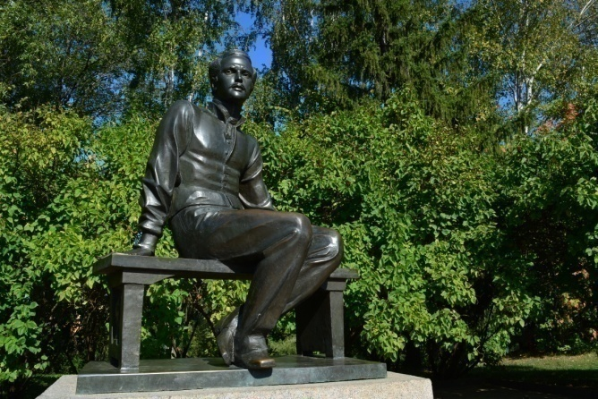
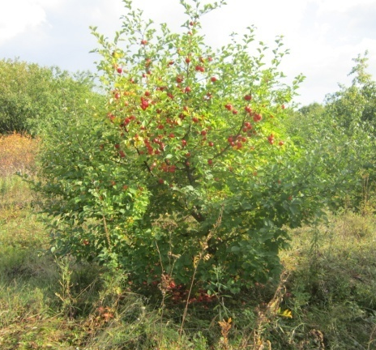
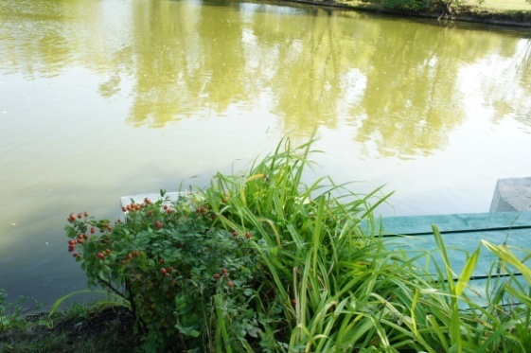
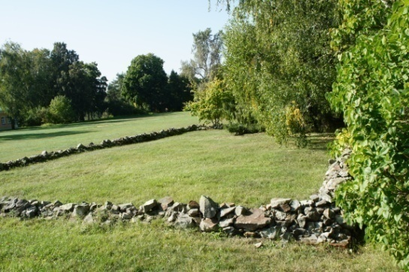
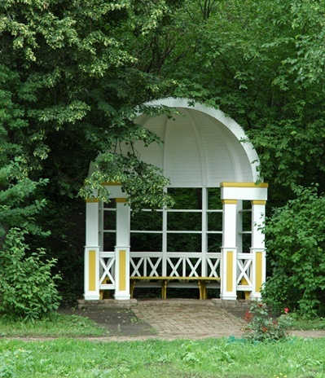
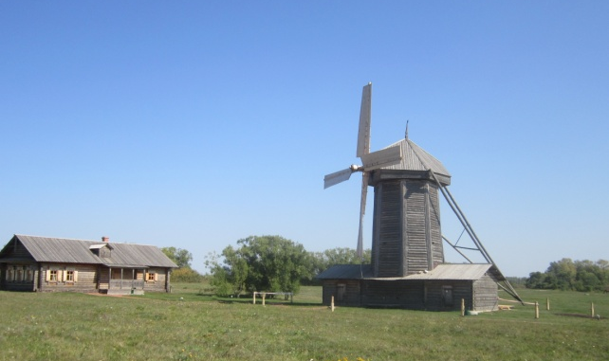
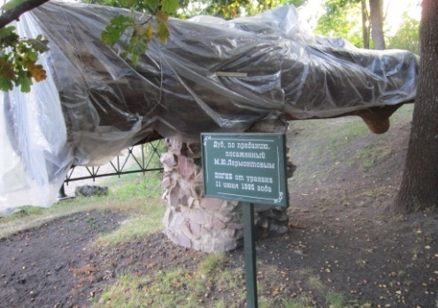
Церковь Марии Египетской
Церковь Михаила Архангела
Барский дом
Семейный склеп Лермонтовых
Памятник М.Ю. Лермонтову
Место детских игр М. Лермонтова
Дом ключника
Фундамент
каретного сарая
Беседка
Барский
сад
Барский пруд с купальней
Ветряная мельница
Посаженный Лермонтовым дуб
5

Slide 6
… кругом Родные всё места: высокий барский дом И сад с разрушенной теплицей…
«Барский дом был похож на все барские дома: деревянный, с мезонином, выкрашенный желтой краской, а двор обстроен одноэтажными длинными флигелями, сараями, конюшнями и обведен валом, на котором качались и сохли жидкие вётлы».
М.Ю. Лермонтов
6

Slide 7
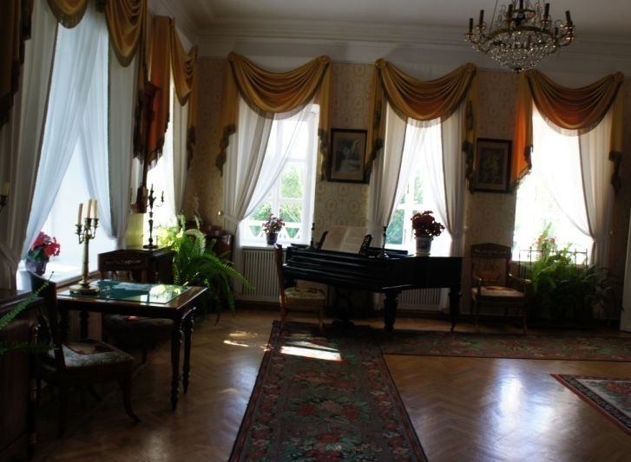
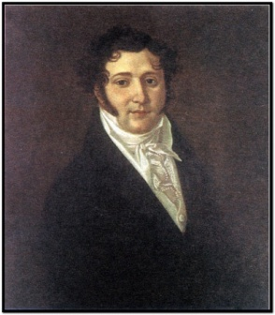
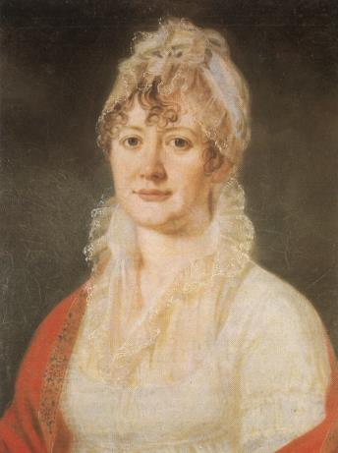
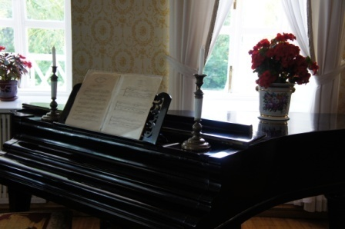
В усадебном доме. Большая зала.
На одной из стен большой залы - семейные портреты: властная бабушка Елизавета Алексеевна, нежная и задумчивая мать Мария Михайловна, отец Юрий Петрович. Лермонтов рано остался без матери и был разлучен с отцом.
К Арсеньевой «часто наезжали близкие родные с детьми и внучатами…, словом, дом был всегда битком набит, - вспоминал А.П. Шан-Гирей. – Когда собирались соседки, устраивались танцы. Раза два был домашний спектакль». Здесь устраивалась ёлка, сюда приходили ряженые.
Большая зала была свидетелем первых игр Лермонтова.
Я сын страданья. Мой отец
Не знал покоя по конец,
В слезах угасла мать моя.
Музыкально одаренная, мать часто, посадив сына себе на колени, играла на фортепиано. В доме звучали грустные мелодии.
"Когда я был трех лет, то была песня, от которой я плакал... Ее певала мне покойная мать».
7

Slide 8
Елизавета Алексеевна Арсеньева
«…Елизавета Алексеевна была среднего роста, стройна, со строгими, решительными, но весьма симпатичными чертами лица. Важная осанка, спокойная, умная, неторопливая речь подчиняли ей общество и лиц, которым приходилось с нею сталкиваться… Строгий и повелительный вид бабушки молодого Михаила Юрьевича доставил ей имя Марфы Посадницы среди молодежи».
П.А. Висковатов
«Не могу выразить, как меня печалит отъезд бабушки, - сообщал в одном из писем Лермонтов. - Перспектива в первый раз в жизни остаться одиноким меня пугает. Во всем этом большом городе не останется ни одного существа, которое бы мною искренне интересовалось...»
«Он один свет очей моих, всё моё блаженство в нём». (из письма Елизаветы Алексеевны родственнице)
«В доме Елизаветы Алексеевны всё было рассчитано для пользы и удовольствия её внука». А.З. Зиновьев, учитель Лермонтова
8

Slide 9
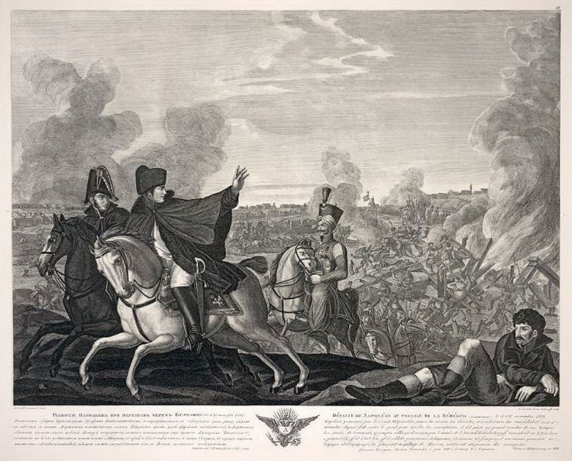
В усадебном доме. Столовая.
«Всё вокруг с детских лет говорило Лермонтову об Отечественной войне, всё напоминало о Бородинской победе: и ещё не отстроенная Москва, взорванные по приказу Наполеона стены Кремля, и… карикатура на отступление «великой армии» на стене помещичьей гостиной… рассказы множества очевидцев - в Москве, Петербурге, а ещё ранее – в пензенских Тарханах», - писал И. Андроников.
В столовой Мишель слышал рассказы о войне 1812 года двоюродного дедушки, А.А. Столыпина.
В Тарханах жили вернувшиеся из заграничных походов солдаты и ополченцы. Главным героем войны с Наполеоном стал для Лермонтова простой народ, «сторукий исполин».
Тема войны 1812 года затрагивается в первой поэме «Черкесы», в стихотворении «Поле Бородина», в балладе «Бородино».
9

Slide 10
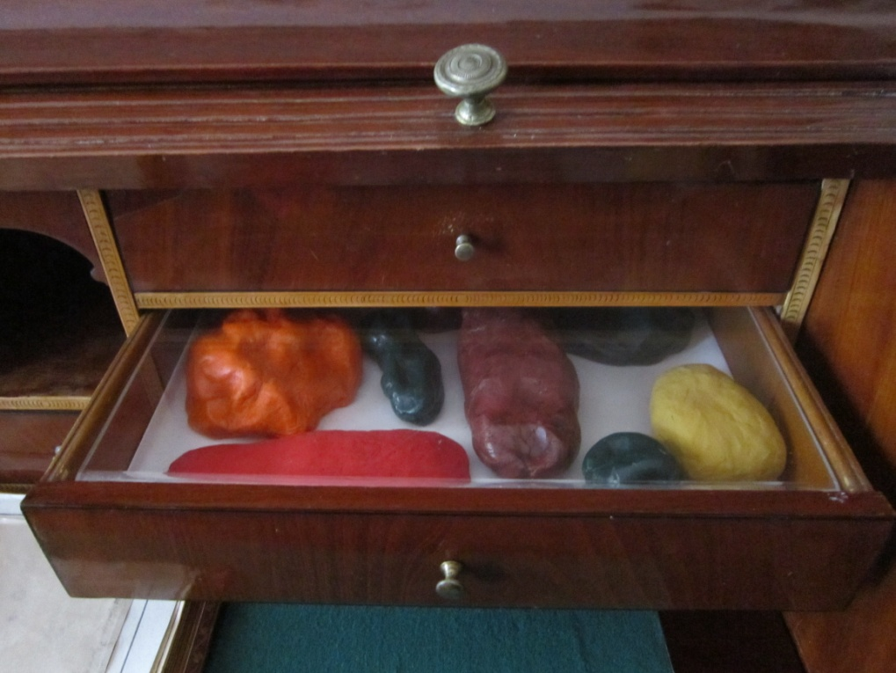
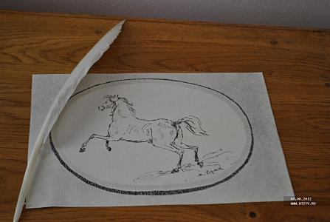
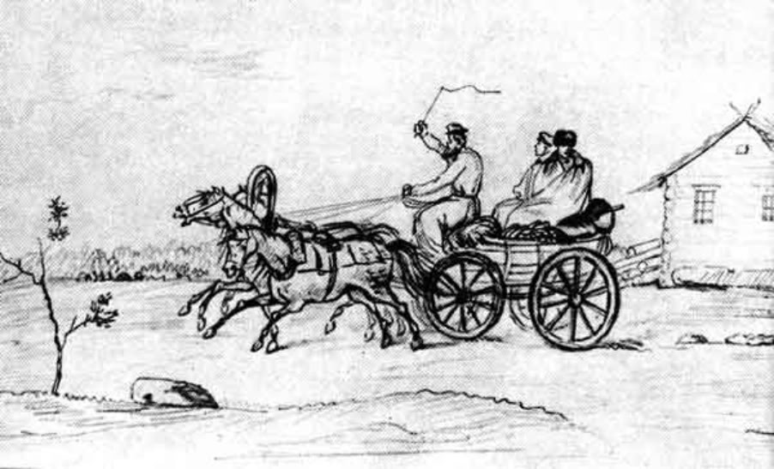
В усадебном доме. Детская.
В детской Лермонтова – изразцовая лежанка, обитые желтым шелком диванчик и кресла, стены тоже желтые, так что в солнечный день она светилась, как фонарик.
Пол в комнате был покрыт сукном. «Величайшим удовольствием мальчика было ползать по нем и чертить мелом», - вспоминал С.А. Раевский.
Здесь маленький Лермонтов играл «в Кавказ», рисовал первые горные пейзажи, лепил из крашеного воска, мастерил марионеток для кукольного театра, писал первые пьесы.
10

Slide 11
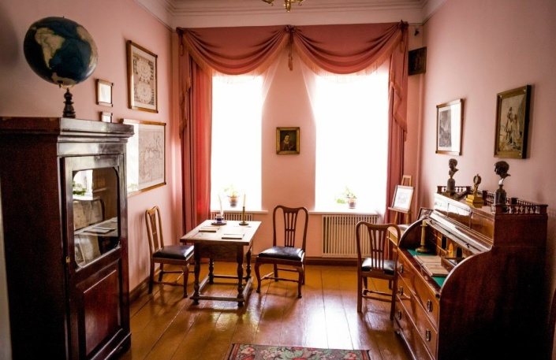
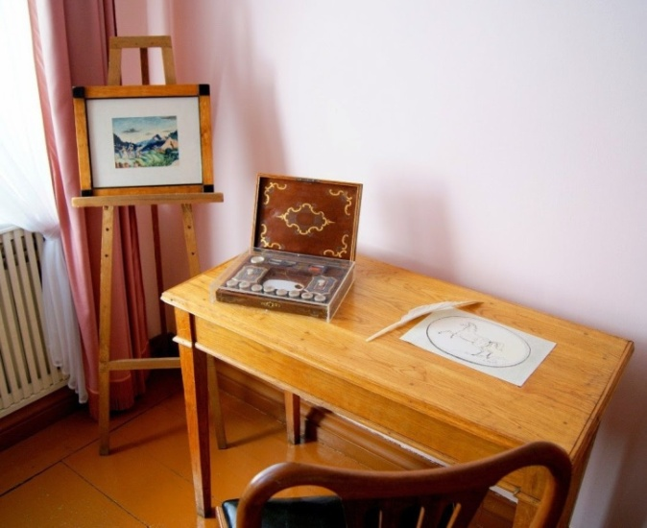
В усадебном доме. Классная комната.
«Я думаю, что вам приятно будет узнать, что я в русской грамматике учу синтаксис… в географии я учу математическую; по небесному глобусу градусы, планеты ход их, и прочее…» Из письма «тетеньке» М.А. Шан-Гирей
От гувернера Жана Капэ Мишель слышал рассказы о Наполеоне. Поэтические рассуждения о судьбе «героя дивного», «побежденного московскими стенами», прошли через всё творчество поэта.
«Учился он прилежно, но не любил сидеть за уроками музыки. В нем обнаруживался нрав добрый, чувствительный, с товарищами детства был обязателен и услужлив, но вместе с этими качествами в нем особенно выказывалась настойчивость». Н. Погожин-Отрашкевич
В классной экспонируются школьные принадлежности, учебники русского языка и латыни, географические атласы, «Новейшая детская энциклопедия»…
11

Slide 12
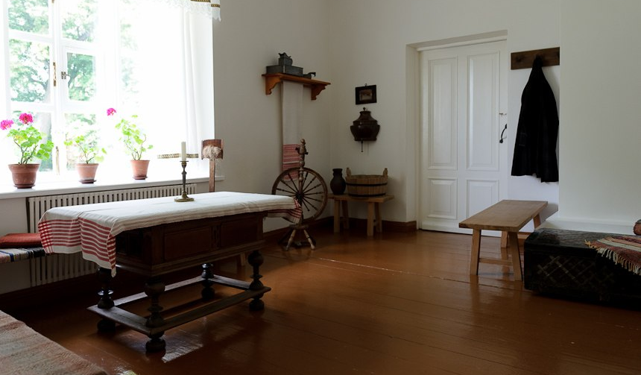
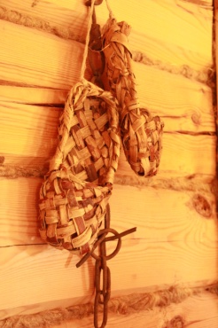
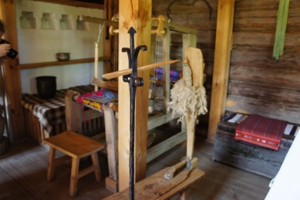
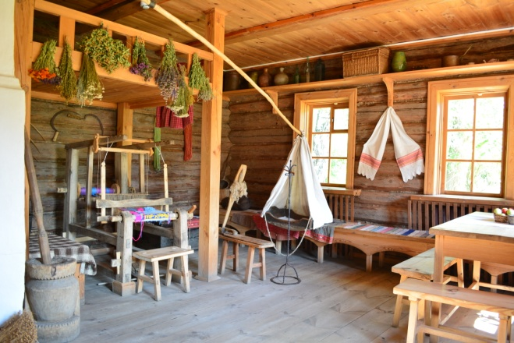
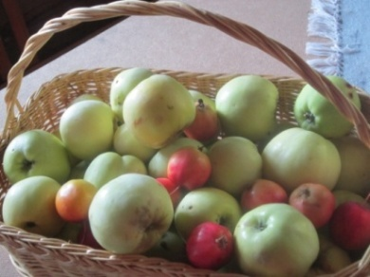
В усадебном доме. Девичья.
Важное влияние на маленького Лермонтова оказывал мир дворовых. В «сказках про волжских разбойников», преданиях о Степане Разине и Емельяне Пугачеве маленького Лермонтова привлекала извечная мечта народа о воле…
Дом ключника.
С рождения Михаила к нему была приставлена крепостная кормилица Лукерья Алексеевна Шубенина. Её семью с годами стали называть Кормилицыными.
В доме ключника жил слуга поэта - Андрей Иванович Соколов. Он был подарен маленькому Лермонтову и всегда находился рядом со своим питомцем.
В доме, восстановленном на прежнем фундаменте в 1968 году, размещена экспозиция "Русский народ, этот сторукий исполин…", рассказывающая о крестьянском окружении поэта.
12

Slide 13
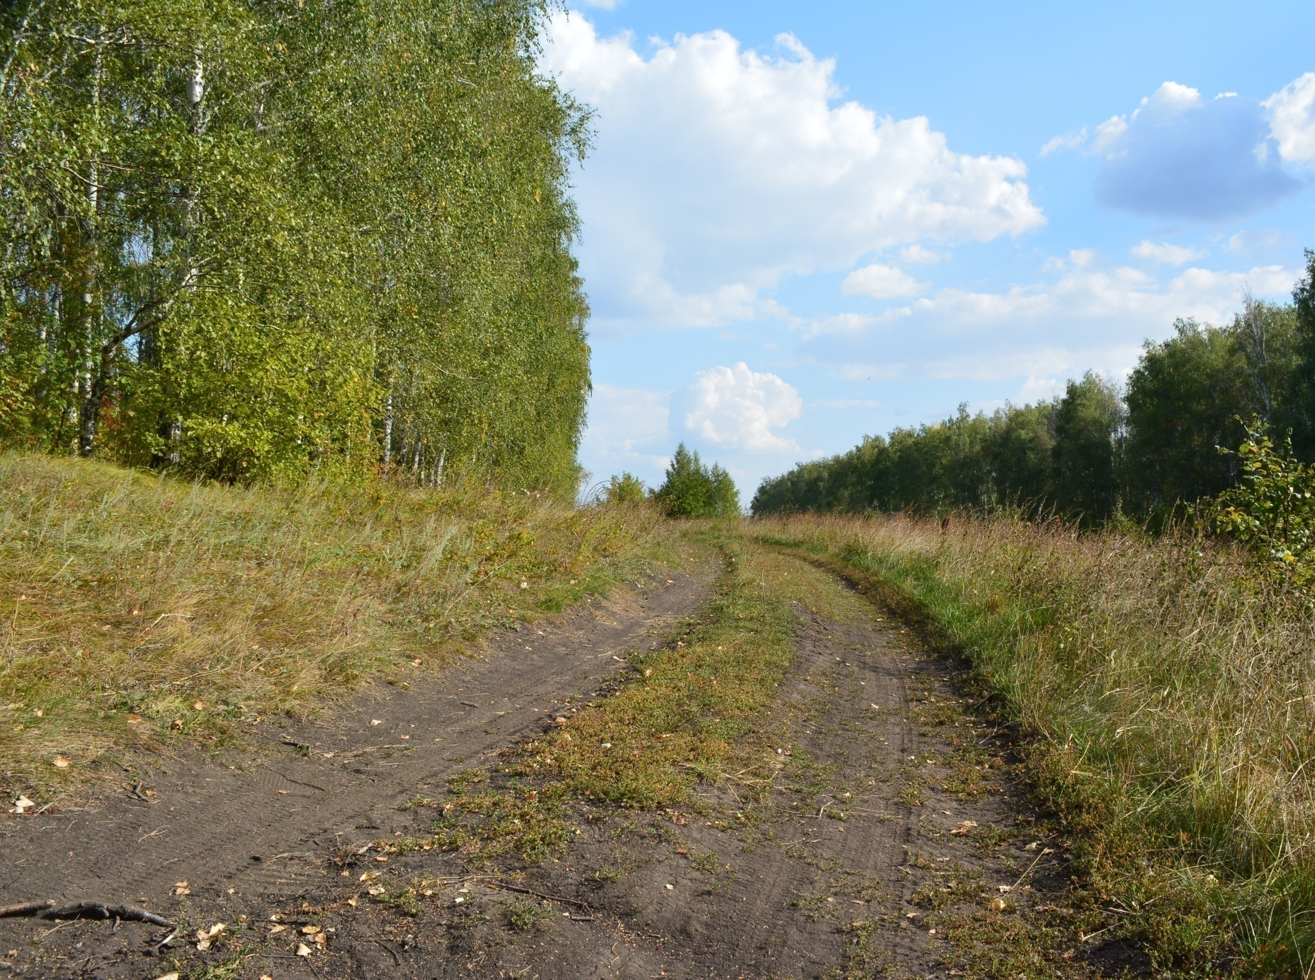
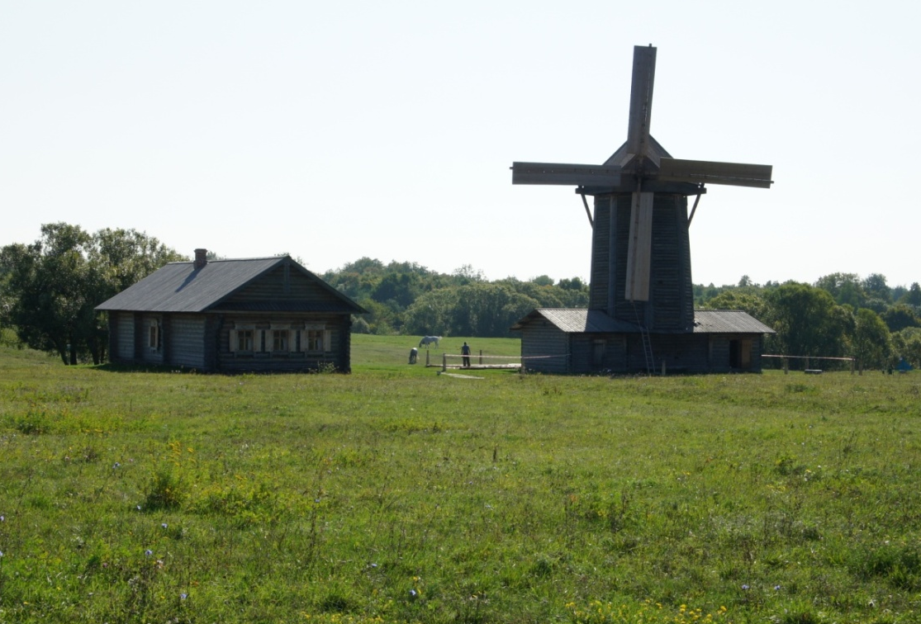
С отрадой, многим незнакомой,
Я вижу полное гумно,
Избу, покрытую соломой,
С резными ставнями окно;
И в праздник, вечером росистым,
Смотреть до полночи готов
На пляску с топаньем и свистом
Под говор пьяных мужичков.
13

Slide 14
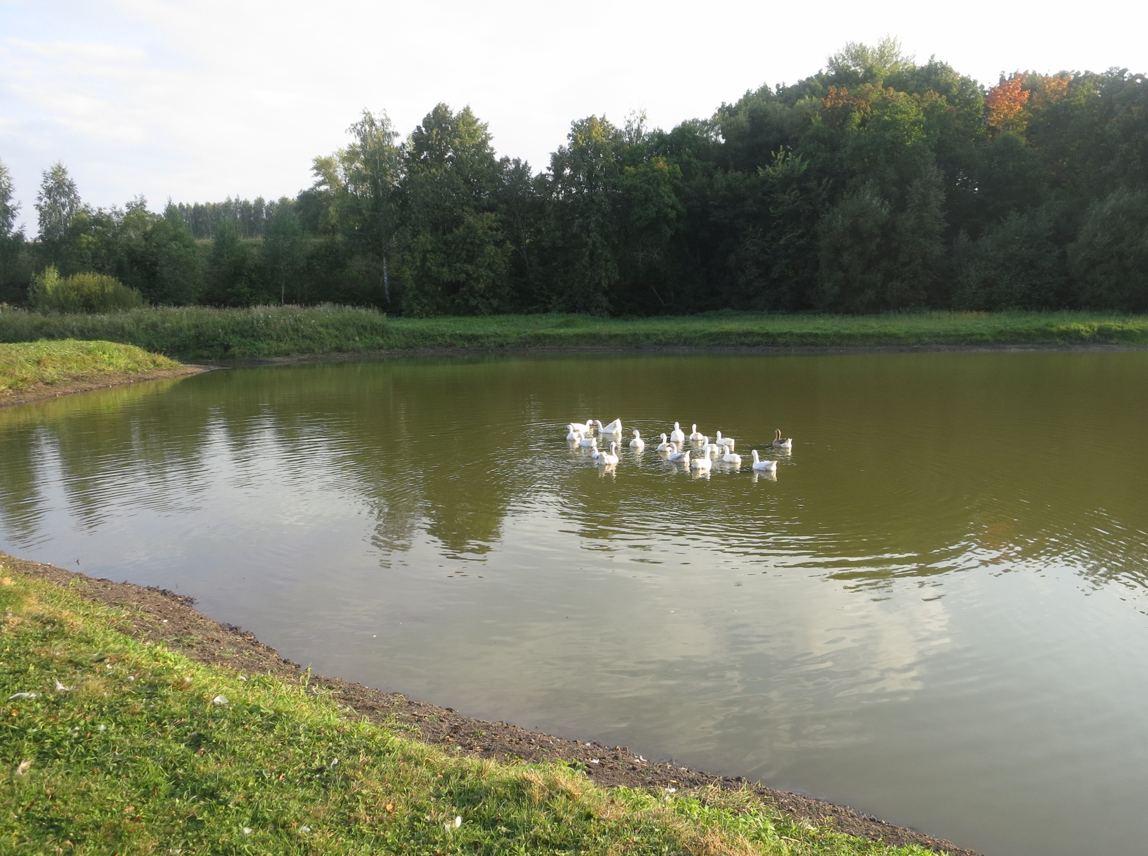
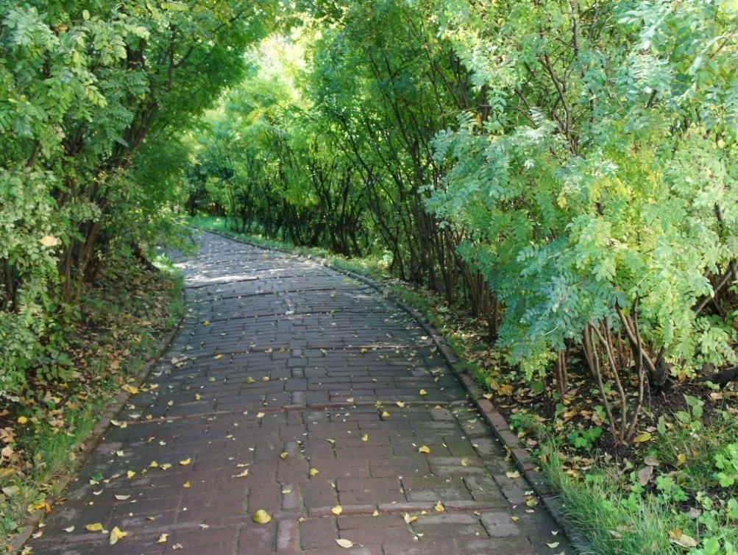
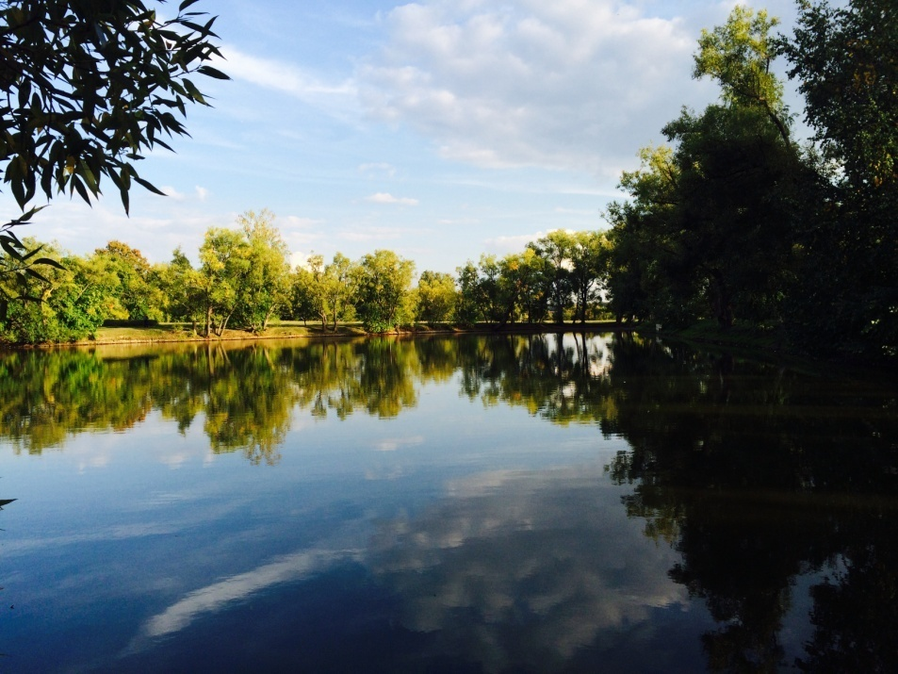
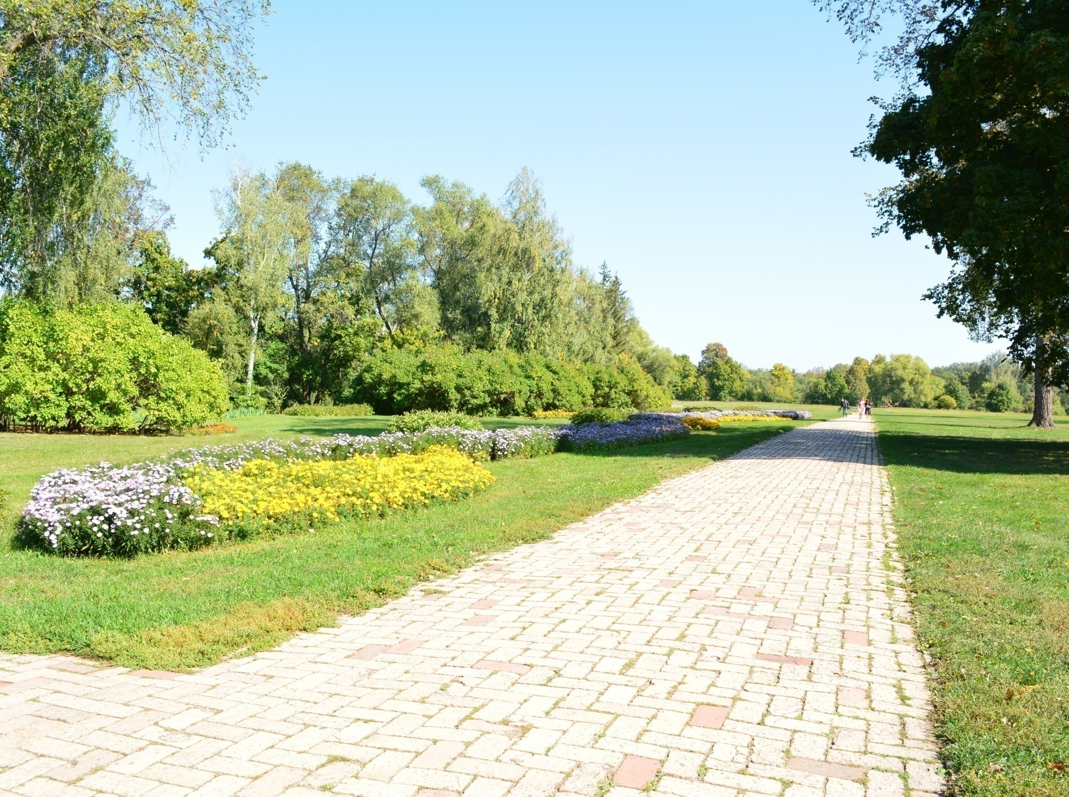
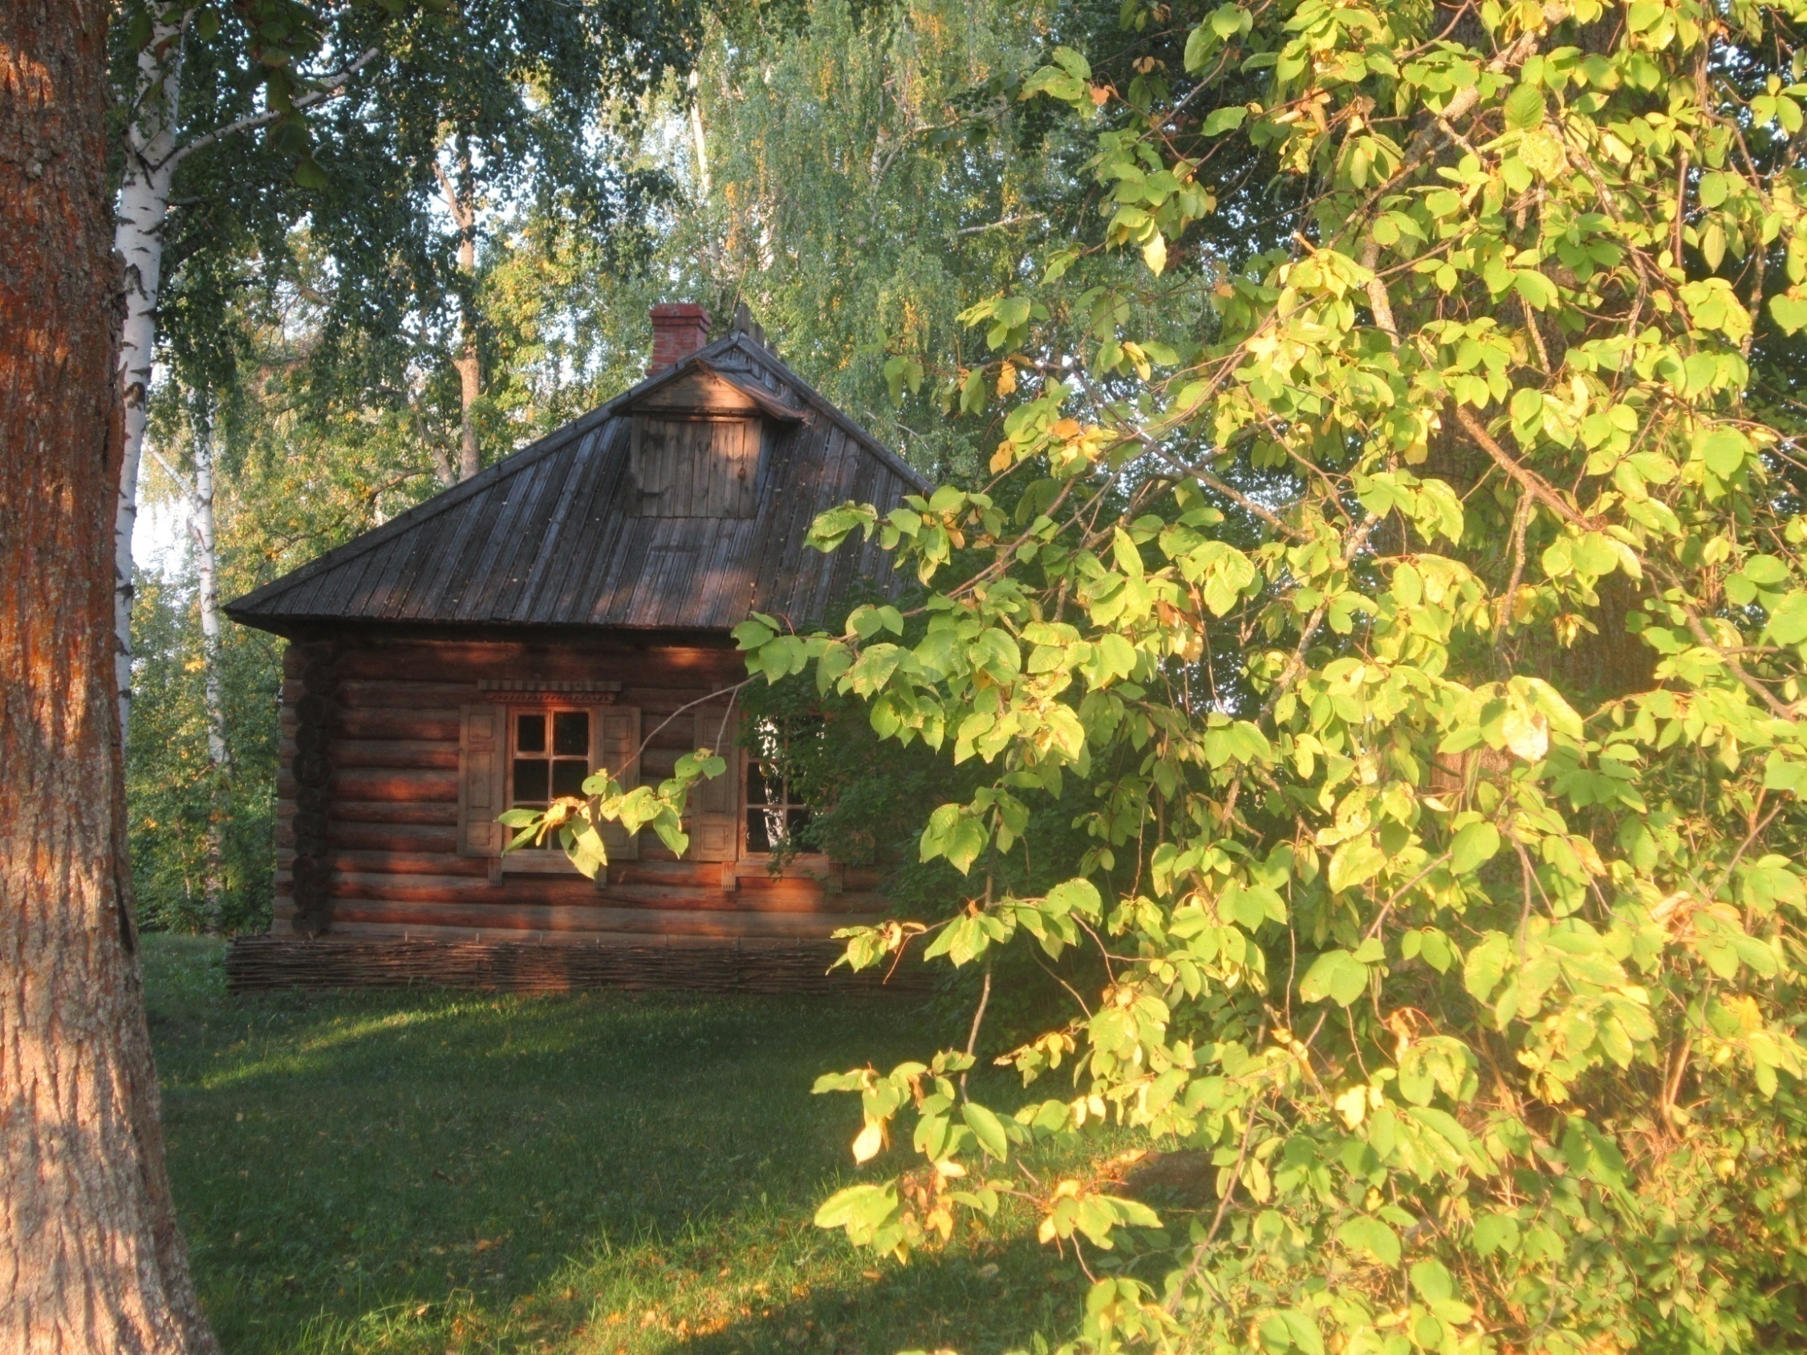
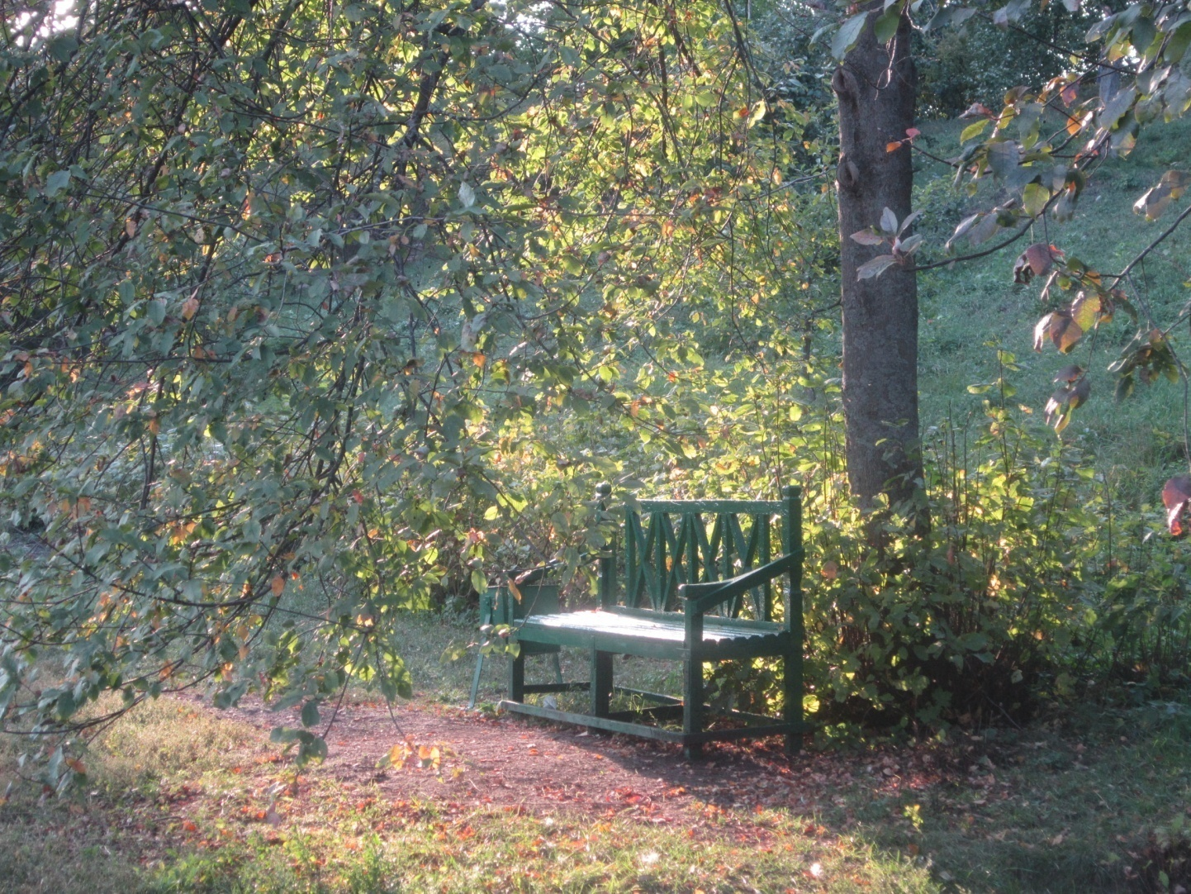
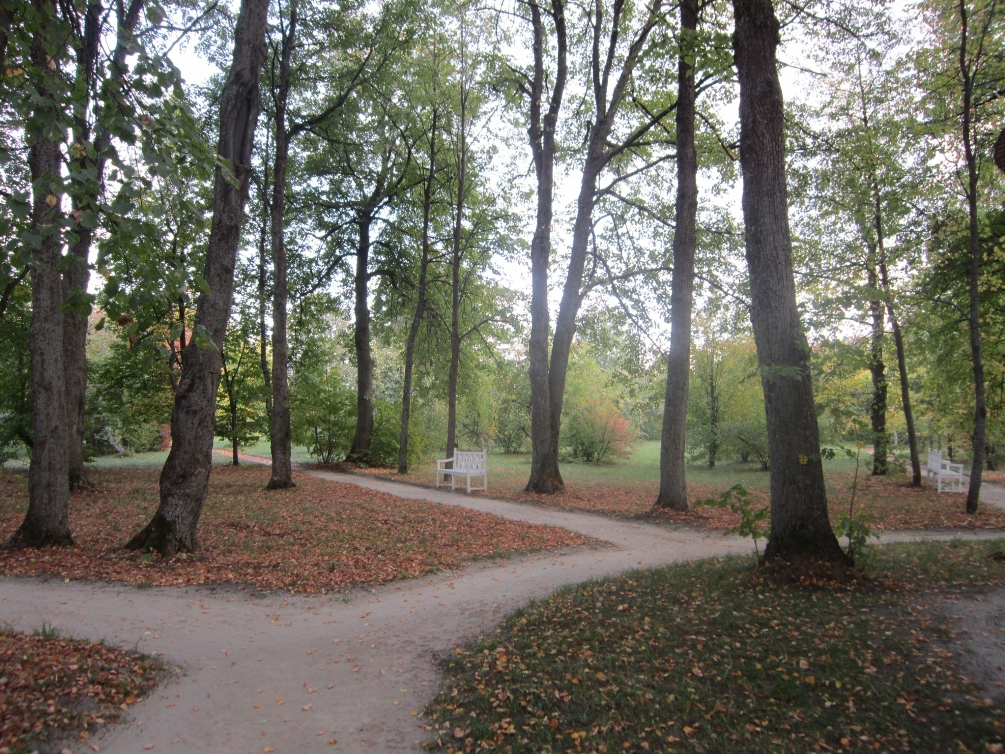
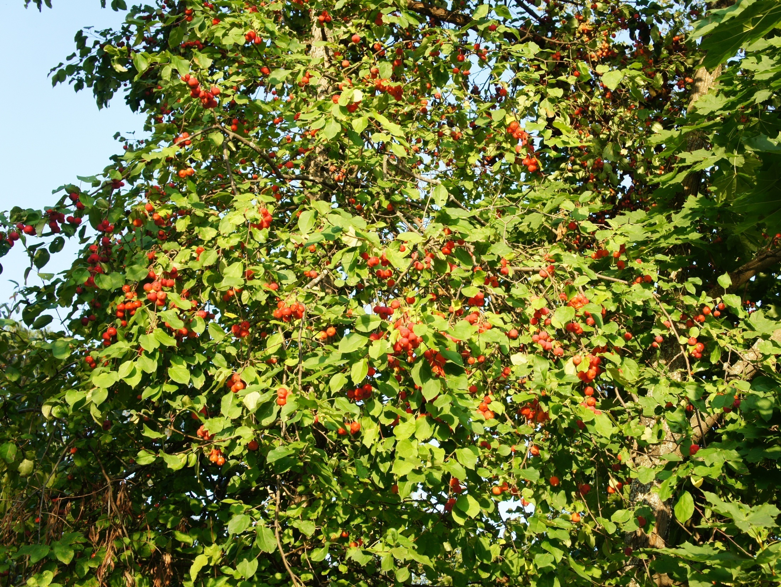
Парк.
"Тарханы" – это образец усадебного садово-паркового искусства.
В декоративное оформление усадьбы были включены естественные природные объекты. Пруды, рощи и поля, обрамляя парк, подчеркивали его строгость.
В овраге и русле реки Марарайки был создан каскад прудов: Верхний, или Барский; Нижний, Средний.
На юге Круглый сад соединялся с дубовой рощей и образовывал единый зеленый массив. На востоке Дальний сад контрастировал с широкой равниной.
По западному склону от барского дома террасами пролегали аллеи парка. Художественные элементы оформления парка сочетались с практической необходимостью: декоративные кустарники выступали в ансамбле с фруктовыми насаждениями.
14

Slide 15
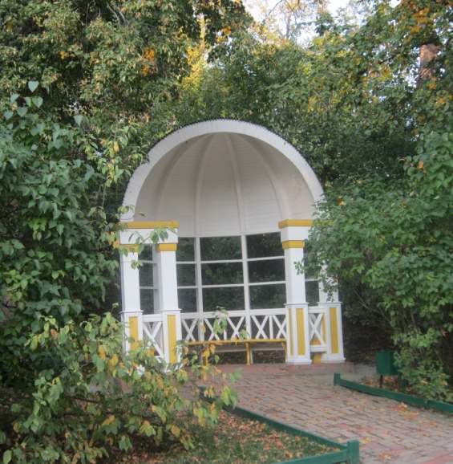
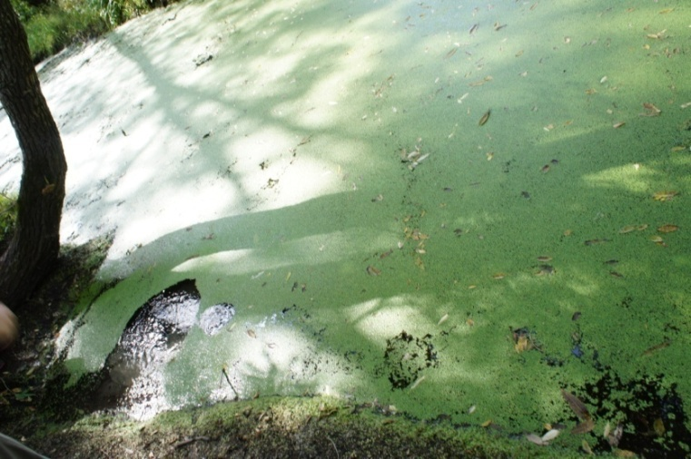
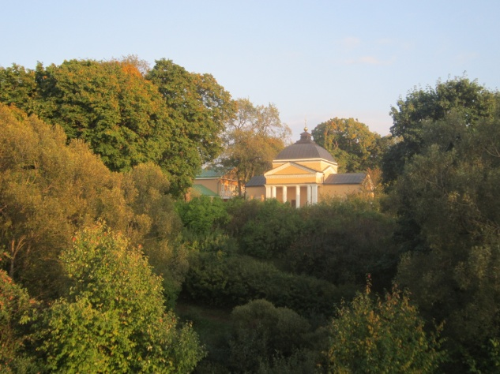
Парк.
Зеленой сетью трав подернут спящий пруд, А за прудом село дымится — и встают Вдали туманы над полями. В аллею темную вхожу я; сквозь кусты Глядит вечерний луч, и желтые листы Шумят под робкими шагами.
На склоне гор, близ вод, прохожий, зрел ли ты
Беседку тайную, где грустные мечты
Сидят задумавшись? Над ними свод акаций:
Там некогда стоял алтарь и муз и граций,
И куст прелестных роз, взлелеянных весной…
Место детских игр Лермонтова и его сверстников сохранилось и до сих пор. Это так называемые траншеи — два насыпанных холма, окруженные канавой. Выскакивая из-за холмов, играющие атаковали друг друга.
15

Slide 16
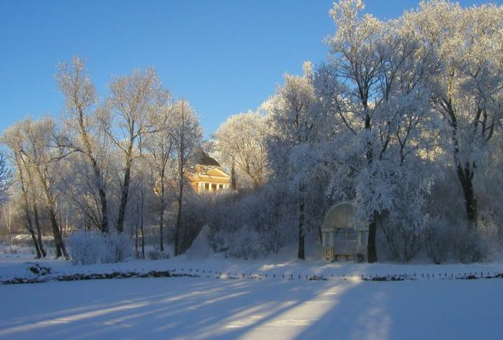
«У бабушки было три сада, большой пруд перед домом, а за прудом роща; летом простору вдоволь. Зимой немного теснее, зато на пруду мы разбивались на два стана и перекидывались снежными комьями; на плотине с сердечным замиранием смотрели, как православный люд, стена на стену… сходился на кулачки, и я помню, как раз расплакался Мишель, когда Василий-садовник выбрался из свалки с губой, рассеченной до крови»,- вспоминал друг детства Лермонтова А.П. Шан-Гирей.
Как сходилися, собиралися
Удалые бойцы московские
На Москву-реку, на кулачный бой,
Разгуляться для праздника, потешиться…
«Песня про…купца Калашникова»
16

Slide 17
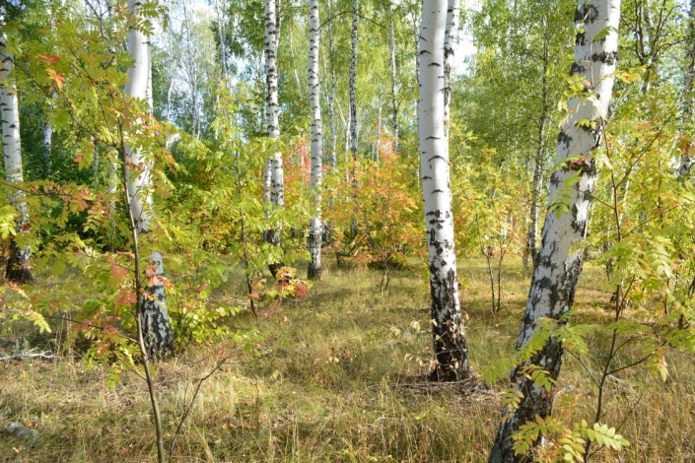
В Тарханах Лермонтов познал неброскую красоту среднерусской природы, приобщился к поэзии деревенского быта.
Когда волнуется желтеющая нива,
И свежий лес шумит при звуке ветерка,
И прячется в саду малиновая слива
Под тенью сладостной зеленого листка…
Под опекой дядьки А. И. Соколова и гувернера Жана Капэ дети отправлялись в поход по окрестностям.
Тогда смиряется души моей тревога,
Тогда расходятся морщины на челе,—
И счастье я могу постигнуть на земле,
И в небесах я вижу бога.
Мальчикам разрешалось даже залезать в полуобвалившиеся пещеры, где, как рассказывала бабушка, прятались от пугачевских войск помещики.
Люблю дымок спаленной жнивы,
В степи ночующий обоз
И на холме средь желтой нивы
Чету белеющих берез.
17

Slide 18
Река Милорайка (Марарайка) в окрестностях Тархан. Какие песни и рассказы услышал в детстве под говор этой луговой речки Лермонтов?
На память приходят строки из стихотворений «Тростник»,
«Русалка…», «Морская царевна», «Незабудка»…
Чудились здесь будущему поэту на ярких подводных песках неживые витязи, прекрасные русалки… Не здесь ли впервые была услышана сказка о печальном цветке незабудке? Что пропел ему срезанный тростник?
«В шуме родной реки есть что-то схожее с колыбельной песнью, с рассказами старой няни». М.Ю. Лермонтов
18

Slide 19
Церковь Михаила Архангела.
В её ограде находится часовня-усыпальница поэта. Сюда был доставлен из Пятигорска гроб с телом М.Ю. Лермонтова для последнего прощания. 23 апреля 1842 года состоялось погребение. Сбылись слова шестнадцатилетнего поэта:
«Многое было узнано в Тарханах, увидено, услышано. Увидено взором будущего поэта, услышано ухом, которому позже так привычен сделался бой рифмы и бег по стихотворной строке ритма».
(С.А. Андреев-Кривич)
…я родину люблю
И больше многих: средь ее полей
Есть место, где я горесть начал знать,
Есть место, где я буду отдыхать,
Когда мой прах, смешавшися с землей,
Навеки прежний вид оставит свой.

